Slide 2
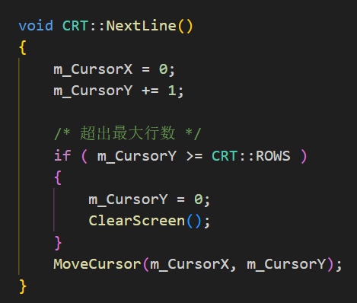
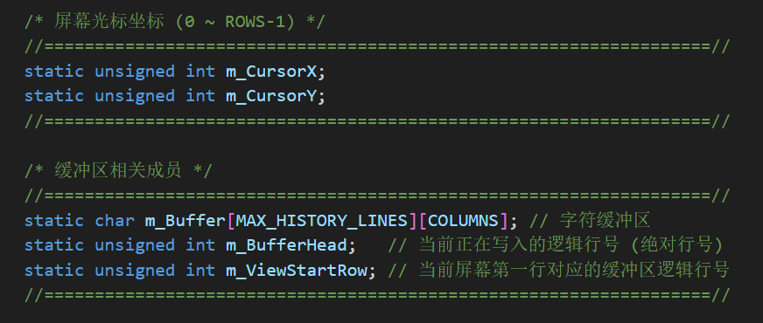
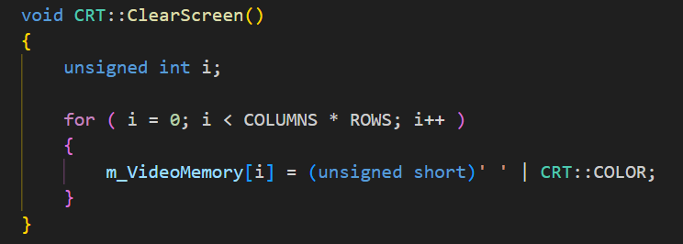
A. 数据结构：引入历史缓冲区
原版：直接操作显存 m_VideoMemory，没有任何历史记录。一旦内容滚出屏幕就丢失了。
改进：将“数据存储”和“屏幕显示”解耦
新增 char CRT::m_Buffer[MAX_HISTORY_LINES][COLUMNS]：一个二维数组，用于保存历史屏幕输出内容。
m_BufferHead: 记录当前写入内容的逻辑行号。
m_ViewStartRow: 记录当前屏幕显示区域的起始逻辑行号。
原版 CRT.cpp
当光标到达屏幕底部时，直接清空整个屏幕
ClearScreen —— 暴力覆盖
CRT.h

Slide 3
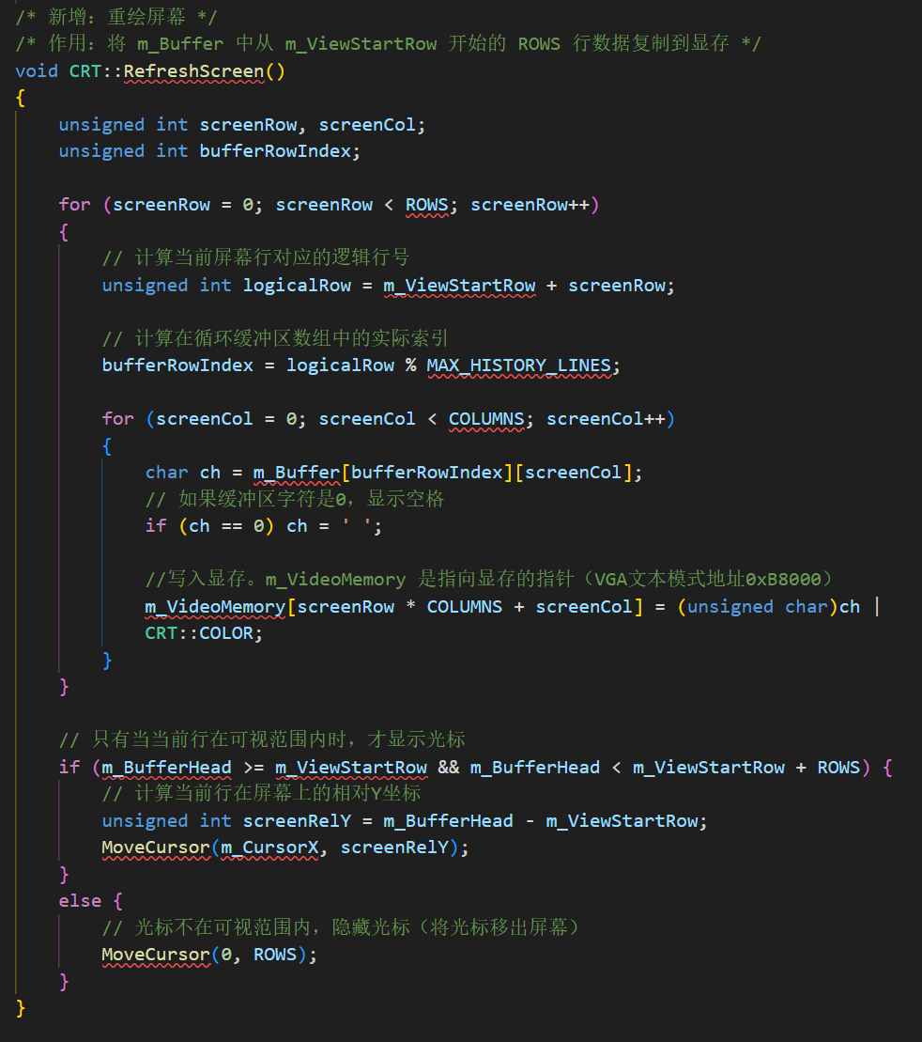
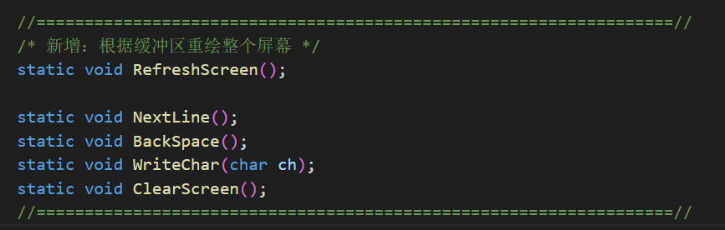
CRT::RefreshScreen (重绘屏幕 - 新增)
这是一个全新的函数，负责根据当前视口 (m_ViewStartRow) 将缓冲区的数据搬运到显存中。
这使得 PageUp / PageDown 功能成为可能（只要修改 m_ViewStartRow 然后调用此函数即可）。
CRT.cpp
在RefreshScreen 中增加了光标可见性判断。如果当前查看的是历史记录，且光标所在的“最新行”不在屏幕范围内，则隐藏硬件光标，避免光标在历史内容上乱闪。
CRT.h

Slide 4
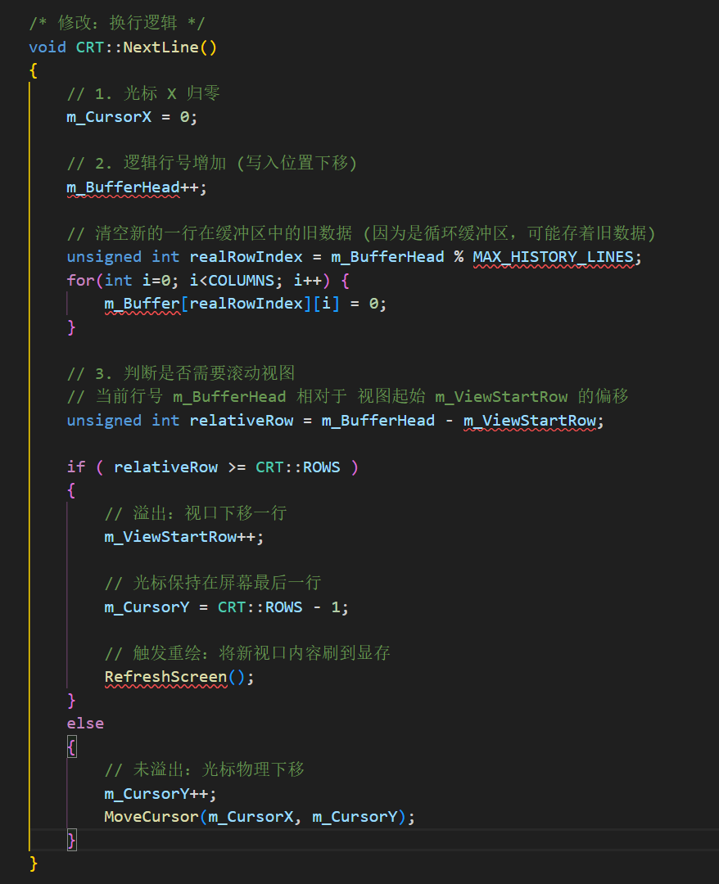
CRT::NextLine() —— 换行处理
当光标到达行尾或遇到 \n 时调用。
逻辑行推进：m_BufferHead++（所有的写入操作永远针对逻辑行号）。
清理旧数据：因为缓冲区是环形的，新的一行可能残留着很久以前的旧字，所以必须先把这一行清零 (m_Buffer[realRowIndex][i] = 0)。
视口跟随：
  如果当前行已经超出了屏幕底部：视口下移 (m_ViewStartRow++)，并触发 RefreshScreen() 重绘整个屏幕，产生“滚屏”效果。
  如果没有超出：只移动光标 m_CursorY，不重绘，效率更高。

Slide 5
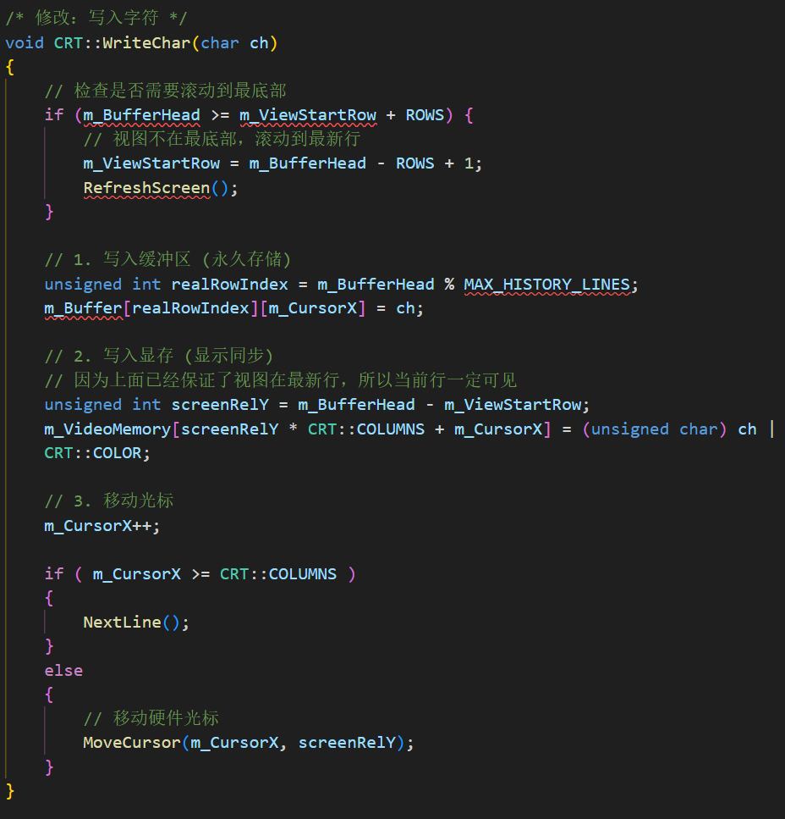
CRT::WriteChar(char ch) —— 写入字符
将一个字符打印出来。
自动归位：如果用户正在查看历史记录（视口不在最底部），一旦开始打字，立刻强制把视口弹回到最新位置 (m_ViewStartRow = m_BufferHead - ROWS + 1)，并重绘屏幕。这符合终端的标准行为。
双重写入：
  写缓冲区：存入 m_Buffer，作为永久存档（为了以后能翻回来）。
  写显存：存入 m_VideoMemory，让用户立刻看到。
光标推进：X 坐标加 1，如果满了就自动调用NextLine()。

Slide 6
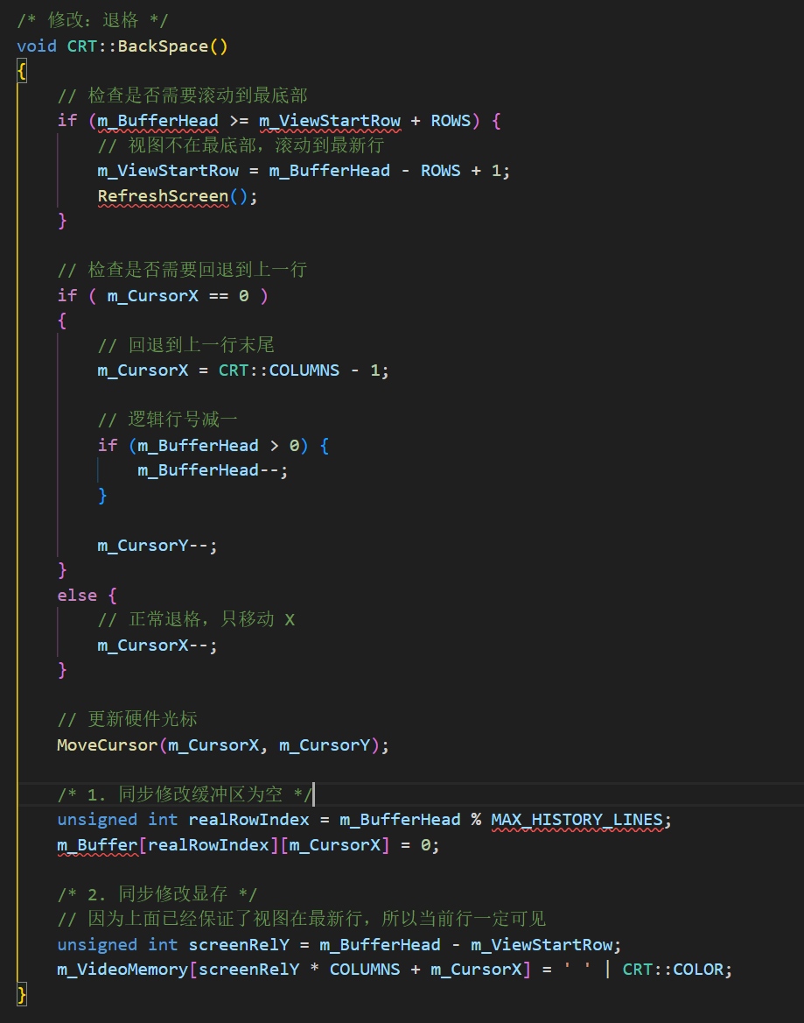
CRT::BackSpace() —— 退格处理
当用户按下退格键或接收到 \b 时调用。
自动归位：同 WriteChar，打字（删字）前先跳回最新视角。
跨行回退：支持从行首回退到上一行的末尾（逻辑行号减 1，光标 X 设为行尾）。
双重擦除：
  擦缓冲区：将对应位置置为 0。
  擦显存：将对应位置置为空格。

Slide 7
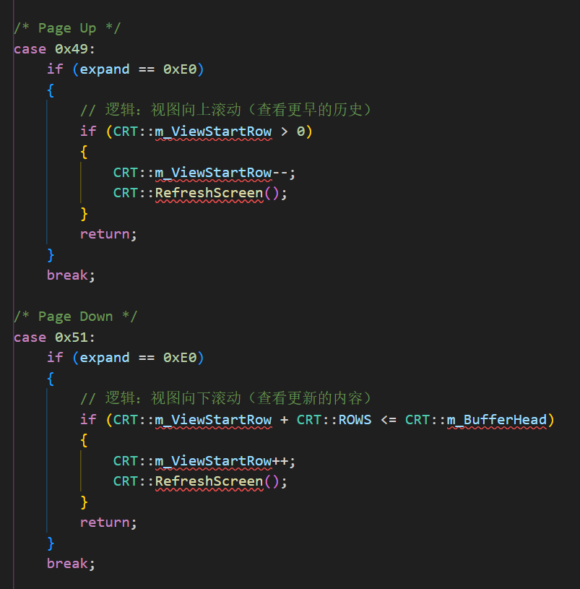
B. 屏幕滚动查看 (PageUp/PageDown)
实现了类似终端的滚屏功能，可以查看屏幕缓冲区中更早或更新的内容。
Page Up (0x49): 减少 CRT::m_ViewStartRow，即向上滚动视图，查看历史输出。
Page Down (0x51): 增加 CRT::m_ViewStartRow，即向下滚动视图，查看最新输出。

Slide 8
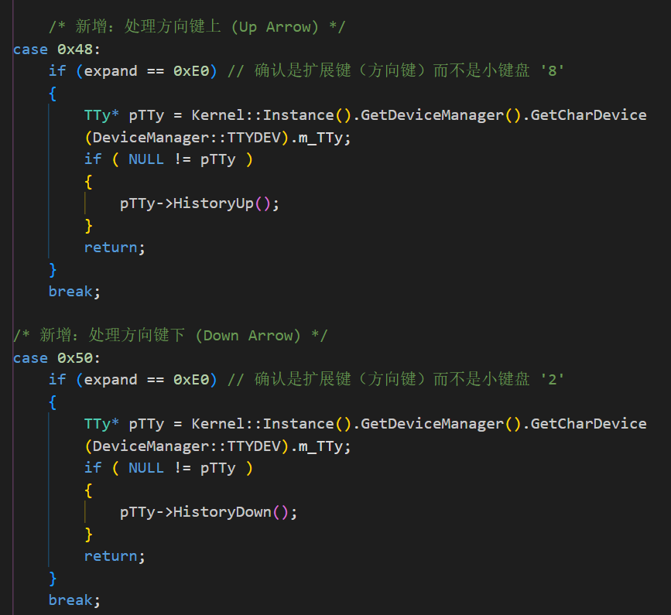
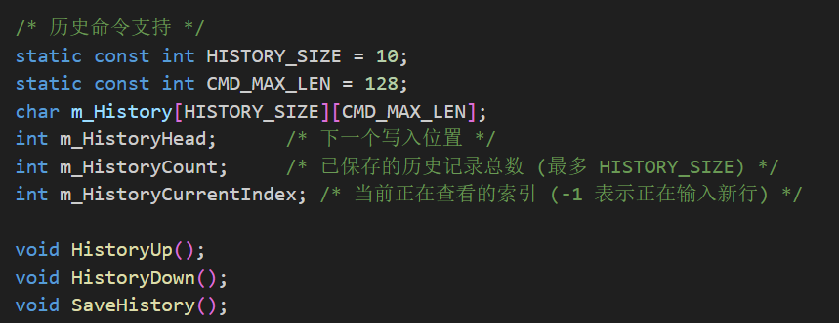
C. 命令历史记录导航 (上/下方向键)
实现了在终端中通过方向键查看之前输入的历史命令。
上方向键 (0x48): 调用 TTy::HistoryUp()，向上翻阅历史命令。
下方向键 (0x50): 调用 TTy::HistoryDown()，向下翻阅历史命令。
在 TTy 类中设计了一个环形历史记录本 (m_History)，可以保存最近使用的 10 条命令

Slide 9
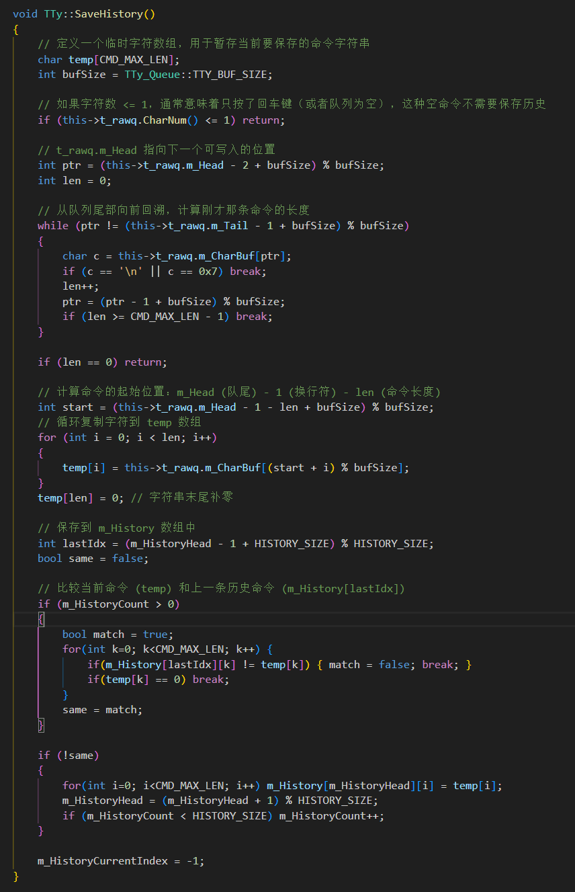
TTy::SaveHistory() 函数：
将用户刚刚在终端输入的命令保存到历史记录中
获取最新输入：
  它在用户按下回车键后被调用。直接去读取终端的原始输入队列 (t_rawq)，这是存放用户键盘敲击内容的地方。
回溯提取命令：
  它从队列的最新位置（刚刚敲入的换行符之前）开始，向前逐个字符扫描，直到遇到上一行的结束标志（换行符）或者队列头。
  过滤无效命令、重复命令
  存入历史档案：
  如果命令是新的，它会将这个字符串复制到 m_History 这个环形历史记录缓冲区中。
  这个缓冲区像一个只有 10 页的笔记本，写满第 10 页后，下一条记录会覆盖掉第 1 页（最早的那条记录）。
重置浏览状态：
  保存完毕后，它会将“当前浏览位置”指针 (m_HistoryCurrentIndex) 重置为 -1。
  这意味着告诉系统：用户现在回到了“当下”时刻，没有在翻看旧皇历。下次用户按“上”键时，系统知道应该从“最近”的一条历史开始显示。

Slide 10
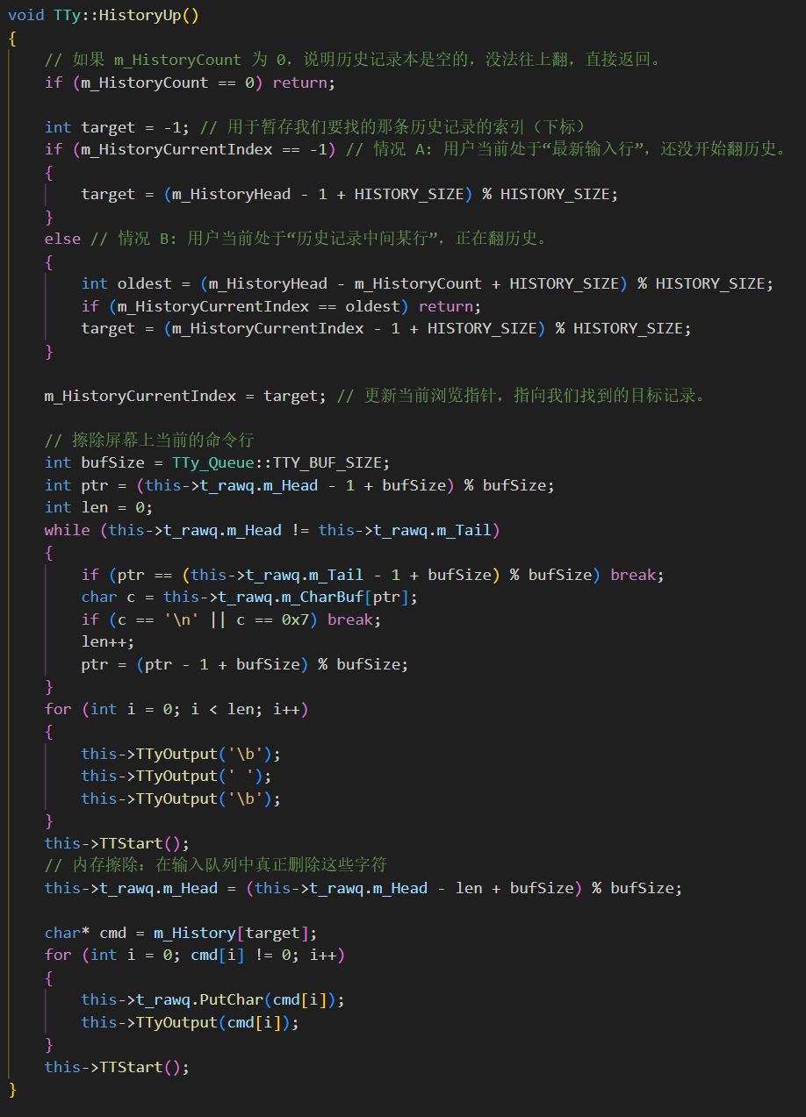
TTy::HistoryUp() —— 查看上一条命令
这个函数的目的用户能找回之前输入过的命令。
触发时机：用户按下键盘上的上方向键 (↑)。
核心逻辑：
  检查：如果历史记录本是空的 (Count == 0)，没法倒流，直接退出。
  定位目标：
    如果还没开始翻（在现在），目标就是最新的一条记录。
    如果已经在翻了（在过去），目标就是更老的一条记录。
    防撞墙：如果已经到了最老的那条，就不再动了。
  清场（视觉）：计算当前屏幕上那行命令有多长，用“退格-空格-退格”把它在屏幕上擦得干干净净。
  遗忘（内存）：把内存里的笔尖（m_Head）拨回去，假装刚才那行字从来没写过。
  重现：从历史记录本里抄出目标那条命令，一边塞进内存（假装是用户刚敲的），一边打印在屏幕上。

Slide 11
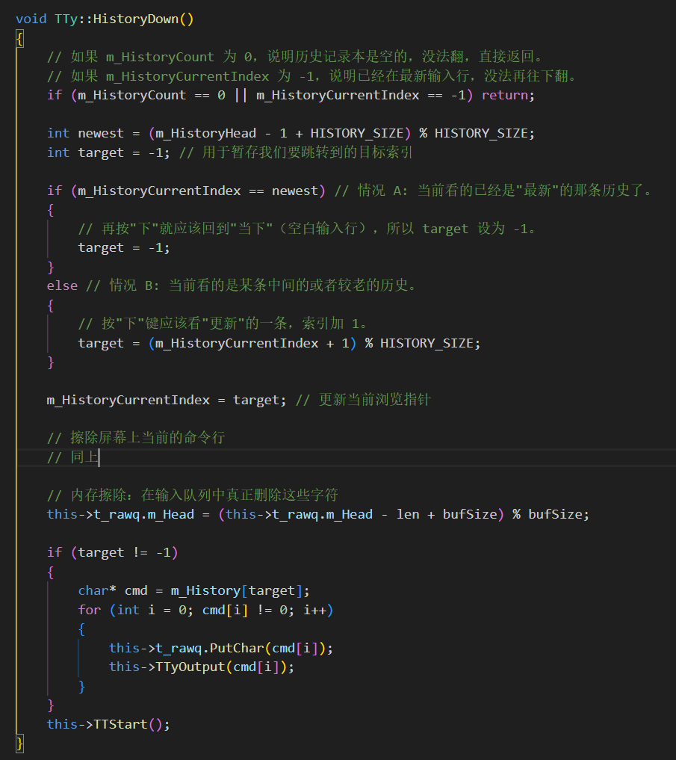
TTy::HistoryDown() —— 查看下一条命令
这个函数的目的是在查看旧命令时往回翻，或者直接回到空白行准备输入新命令。
触发时机：用户按下键盘上的下方向键 (↓)。
核心逻辑：
  检查：
    如果历史记录是空的，或者用户本来就在“现在”（没在看历史），那按“下”没意义，直接退出。
  定位目标：
    如果当前看的是最新的那条历史，再往下翻就应该回到空白行（target = -1）。
    如果看的是中间的老记录，目标就是更新的一条记录。
  清场（视觉）：同样先把屏幕上当前显示的旧命令擦干净。
  遗忘（内存）：同样把内存里的笔尖拨回去，撤销掉旧命令。
  重现：如果目标是某条更新的记录：把它抄出来显示。如果目标是空白行 (target == -1)：什么都不抄，屏幕上留白，把控制权交还给用户，等待输入全新的命令。

Slide 12
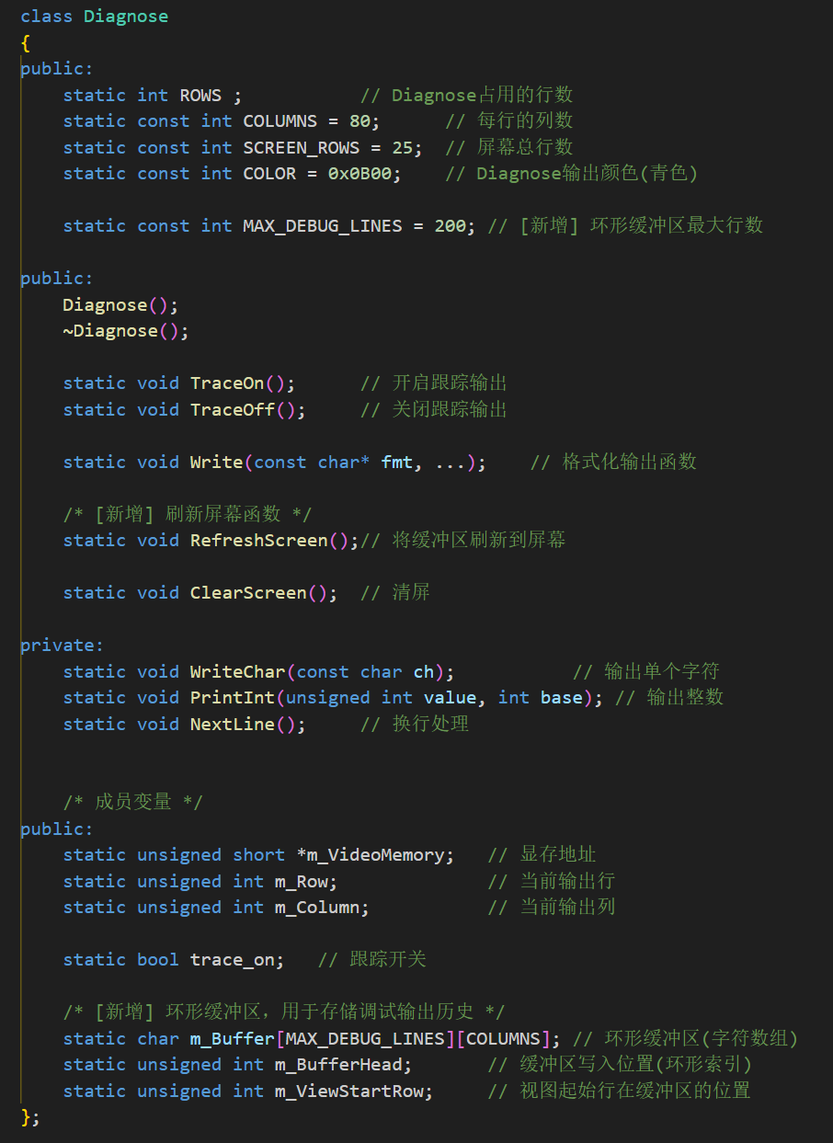
在完成上述工作后，进一步考虑增加下方调试区的滚动功能。与CRT的修改逻辑基本相同。在 Diagnose 类中引入了缓冲区和视口控制机制，替代了原先直接写入显存的逻辑。这使得调试信息可以被保存并回溯，从而支持滚动查看。而且调试信息窗口的滚动实现更简单，因为不需要控制光标，不需要支持输入和删除。
Video.h (头文件修改)
MAX_DEBUG_LINES = 200: 定义了回滚缓冲区的最大行数（历史记录容量）
m_Buffer[MAX_DEBUG_LINES][COLUMNS]: 一个二维字符数组，作为环形缓冲区存储历史调试信息。
m_BufferHead: 记录当前最新的写入逻辑行号（单调递增，配合取模使用）。
m_ViewStartRow: 记录当前屏幕可视区域在逻辑上的起始行号（实现滚动的关键）。
RefreshScreen(): 用于将缓冲区中的特定范围内容重新渲染到屏幕上。

Slide 13
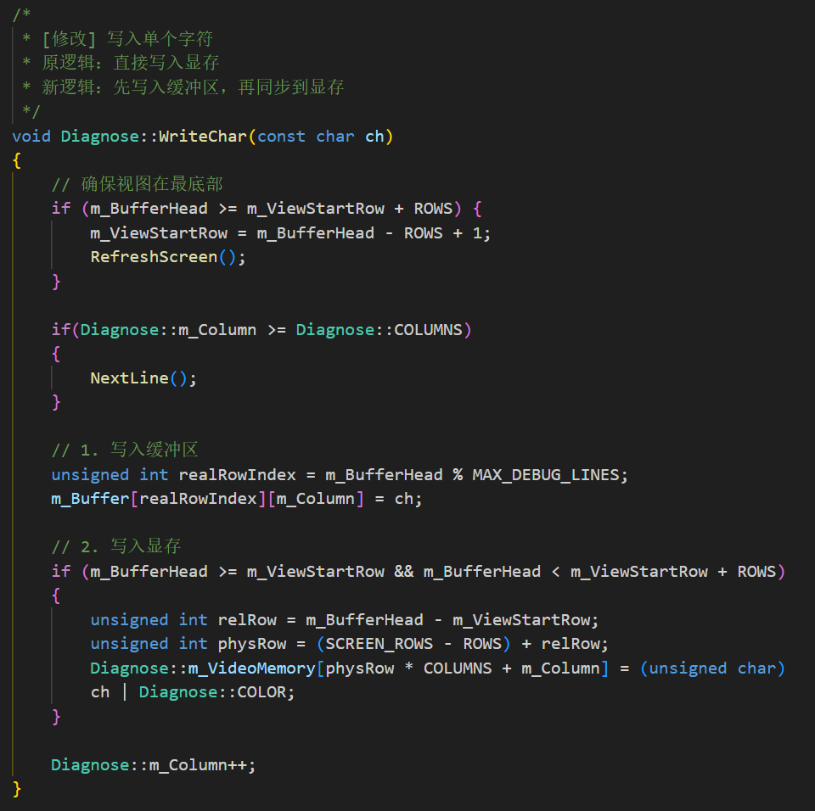
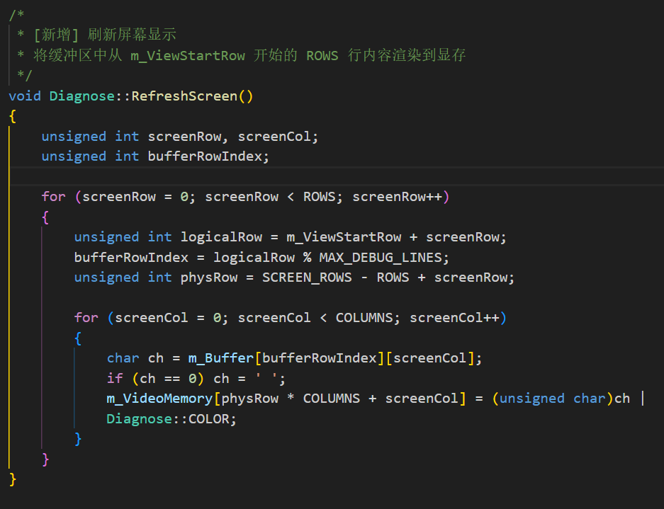
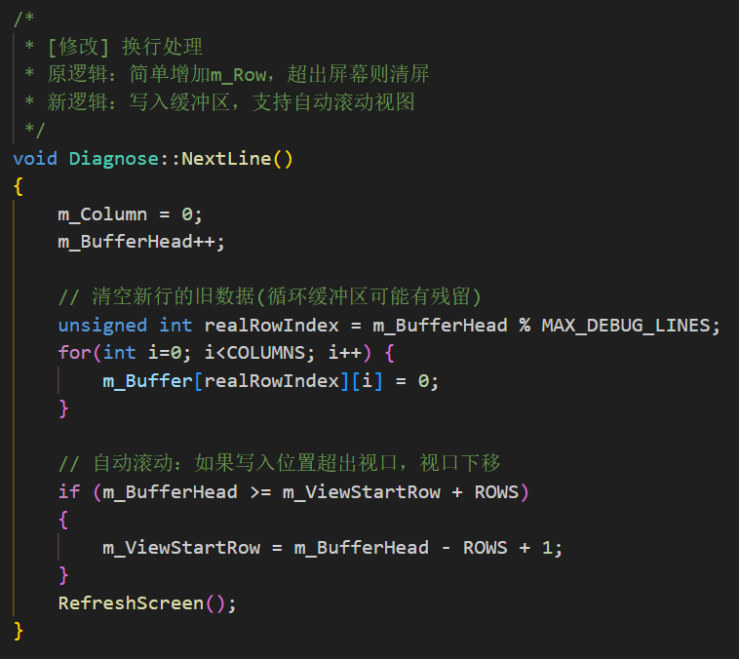
Video.cpp (实现文件修改)
RefreshScreen() (新增):
  遍历当前 ViewStartRow 开始的 ROWS (10行) 内容。
  通过 bufferRowIndex = logicalRow % MAX_DEBUG_LINES 计算环形缓冲区索引。
  将缓冲区内容映射并写入到屏幕下方的物理显存区域。
  NextLine() (修改 - 换行逻辑):
  原逻辑：仅增加行号，触底清屏。
  新逻辑:
  增加 m_BufferHead。
  清空新一行的缓冲区数据（清除环形覆盖的旧数据）。
  自动滚动: 判断如果新行超出了当前视口范围，自动增加 m_ViewStartRow 以保持最新输出可见。
  调用
  RefreshScreen() 更新显示。
WriteChar() (修改 - 字符输出):
  原逻辑：直接写显存。
  新逻辑:
    写缓冲: 首先将字符存入 m_Buffer 对应的位置。
    同步显存: 如果当前写入行位于可视范围内 (m_ViewStartRow 到 m_ViewStartRow + ROWS)，则同时更新物理显存，保证实时性。
    在写入前会检查并修正视口位置，确保正在输出的内容是可见的。

